Slide 1
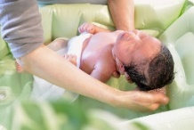
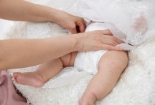
4/15
(土)
10:00-11:30
@○○幼稚園
幼児教育のプロ直伝！
プレ
幼児教育のプロ直伝！
パパ・ママ講座
パパ・ママ講座
オムツ替え
沐浴
悩み相談
出産前の
ご夫婦対象
今どんな準備が必要か知りたい…
夫婦の子育て分担の成功例を知りたい…
産後のママのサポート方法が知りたい…
新生児の沐浴・オムツ替え
どうやるの？
プレパパ
プレママ
参加者の声
なるほど…不安ですよね。でも大丈夫！
幼児教育のプロが講座でお教えします！
沐浴・オムツ替え講座では、先生ならではのコツを教えてもらえて非常に参考になった！(プレママAさん)
仕事と育児の両立方法につ
いて具体的な実践例を知れ
て、父親として実際にやれ
るイメージがついた！(プレ
パパBさん)
出産・育児の不安ばかり
だったけど、子育て相談の
時間で先生が適切なアドバ
イスをくれて安心できた！
(プレママCさん)
講座内容
10:00-10:45
沐浴・オムツ替えのやり方
10:45-11:00
産後ママへのサポート方法
先生の先輩ママから夫婦の子育て
分担例をご紹介
11:00-11:30
子育てに関するご相談
子育てに向けて不安に思うこと等、
些細なことでも相談にのります。
○○幼稚園
○○先生
○○幼稚園は出産前～産後まで子育て家庭に寄り添います！
お申込み
お申込み
右のQRコードまたはお電話からお申込みください。
地図
TEL:○○-○○○○-○○○○
QR
○○学校法人○○幼稚園 ○○市○○町○○○○○○

